Slide 1
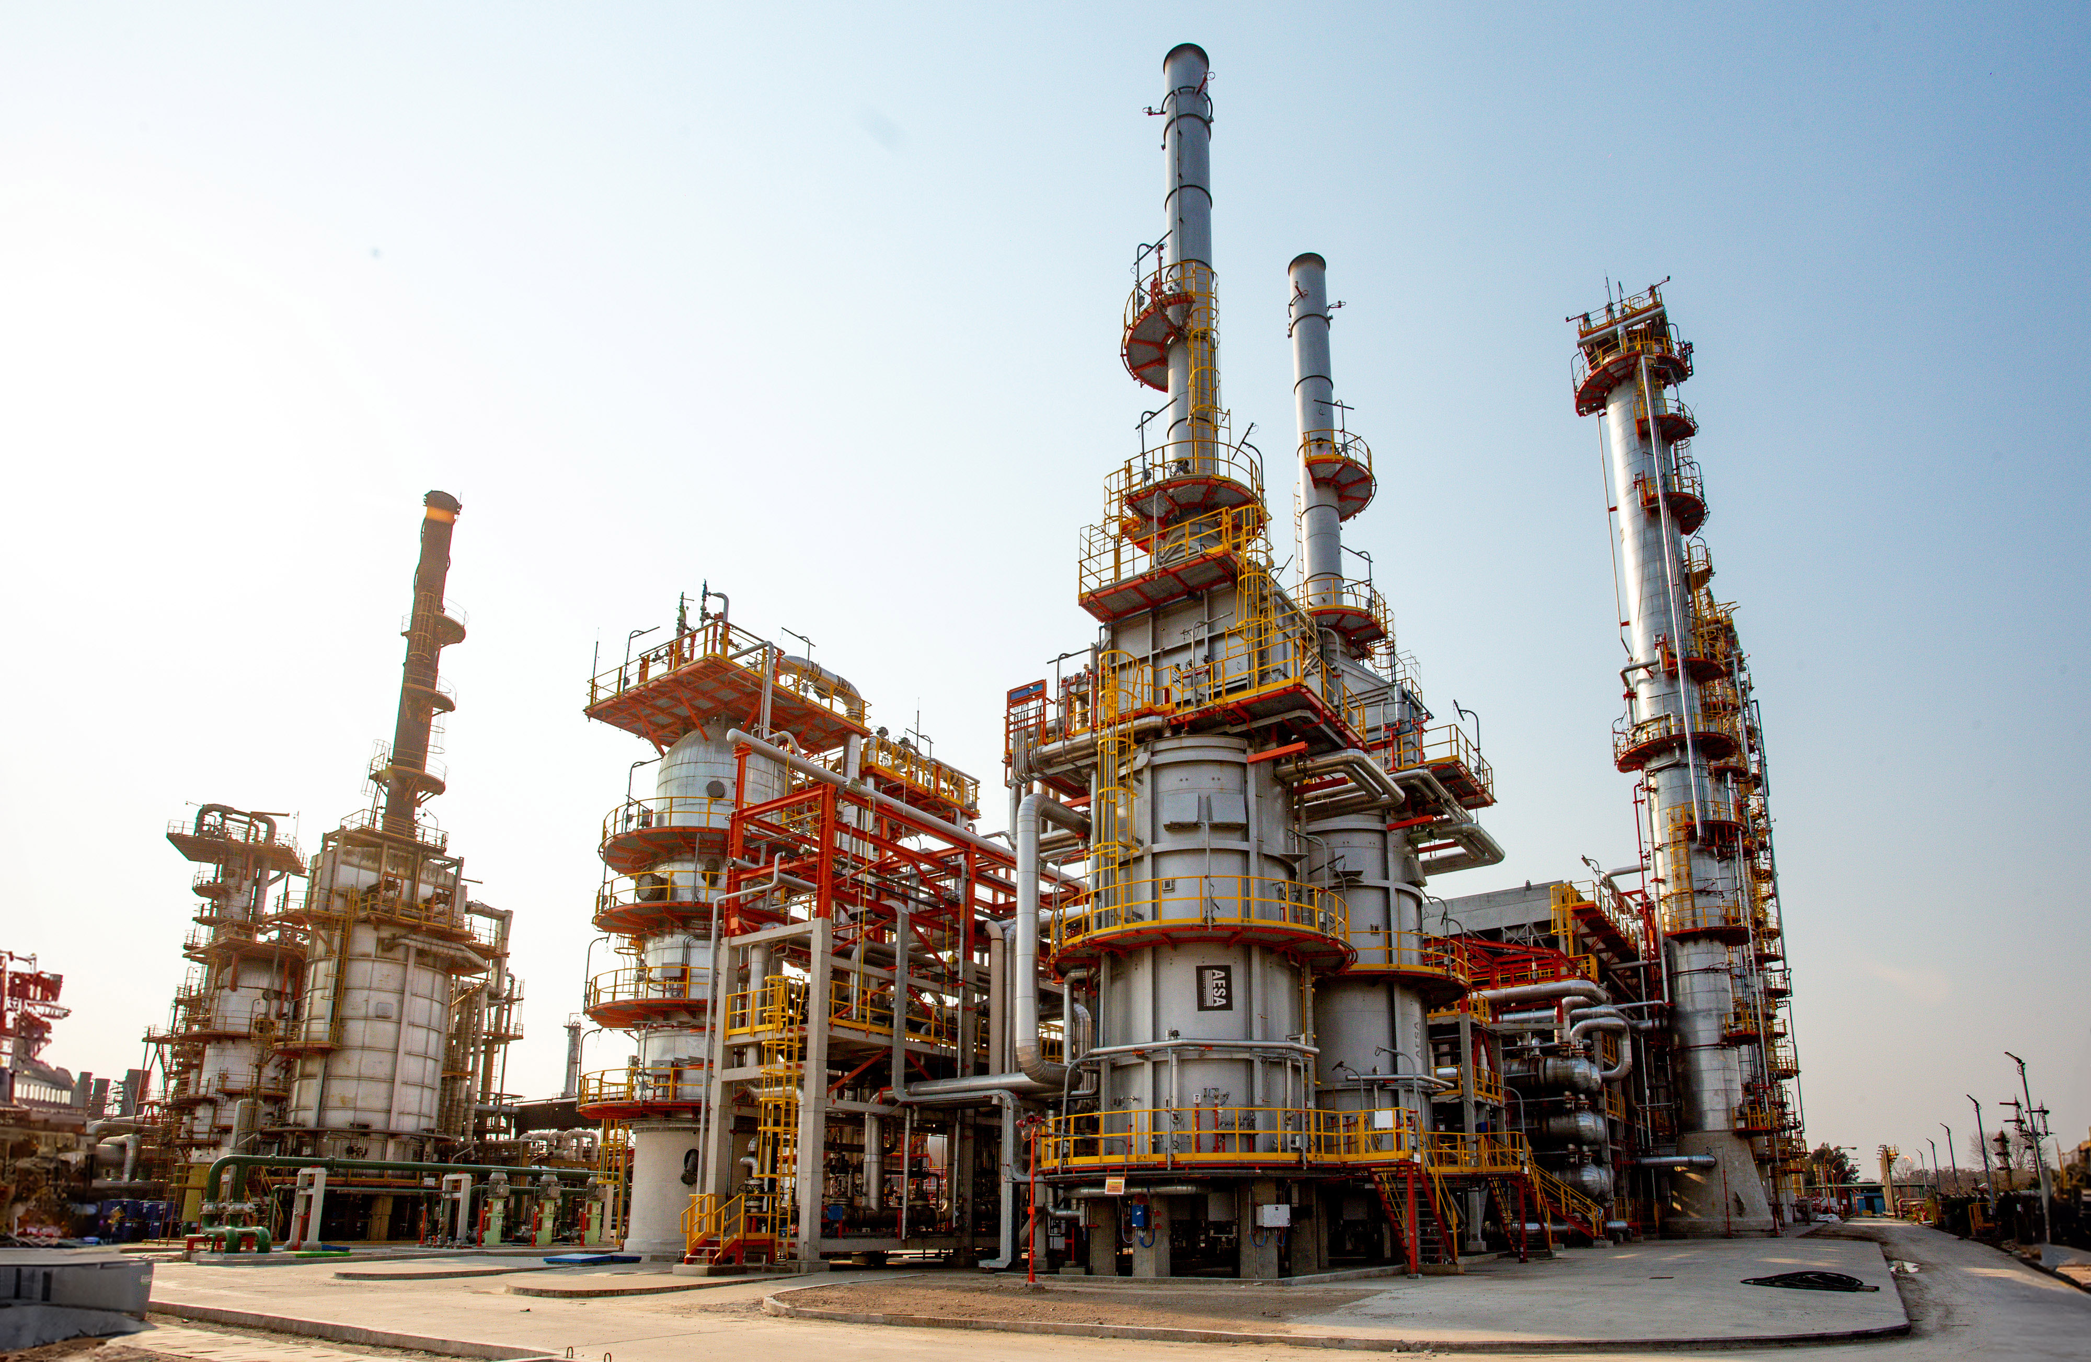

PRESENTACIÓN GERENCIAL
Alcance de Electricidad e Instrumentación
CPF2 La Calera II · Vaca Muerta
Rev. 5 · 14-Ago-2026
ABB
INAUCO
HIMA
PPSA
AESA

Slide 2

ALCANCE FÍSICO E&I
Resumen ejecutivo
Volumen físico de suministro y montaje de Electricidad e Instrumentación, según ingeniería de detalle, esquema unifilar (ACAL-00100-EE-E-0001) y listados de equipos ABB/AESA. Cifras indicativas, en revisión por ingeniería.
Salas Eléctricas ABB — potencia instalada y equipamiento
SE#3 · BT
Sala Eléctrica #3 — Baja Tensión
SE#4 · MT
Sala Eléctrica #4 — Media Tensión
11.200 kVA instalados — 6 transformadores exteriores (2×1.600 + 2×2.000 + 2×2.000 kVA)
5.000 kVA instalados — 2 transformadores TRMT-001 A/B exteriores (2.500 kVA c/u)
Equipamiento: 3 CCM (102-CCM-005/006/007) · 2 UPS · ≈9 tableros de distribución
Equipamiento: 25 celdas MT (TGMT-001: 15 + TGMT-002: 10) · 1 UPS · ≈4 tableros
8
2 × 1.500 kW
243
513 / 81.231 m
Transformadores de potencia
4 activos + 4 en reserva · 16.200 kVA instalados (fuera de las salas)
Motogeneradores G10 / G11
Ampliación planta de generación (área 670) — Provisión PPSA
Cargas eléctricas
79 motores · 6 variadores · resto instrumentos, SS.AA., iluminación, control y calefacción
Cables eléctricos a tender y conectar
Potencia MT/BT, control y señales, fibra óptica
2.798
885 / 65.315 m
≈ 80
16.280 kW
Instrumentos a instalar
897 compra AESA · 1.894 vendor/equipos paquete (PPSA) · 7 existentes
Cables de instrumentación a comprar
15.752 puntas de conexión
Cajas de interconexionado (JB)
PCS · PSS · F&G · ESD · USS
Generación total — área 670
11 motogeneradores (9 existentes + 2 de ampliación) — Provisión PPSA
1
CPF2 La Calera II · Vaca Muerta · Rev. 5 · 14-Ago-2026

Slide 3
PROVISIÓN ABB
Electricidad — Salas eléctricas y cargas
ABB · SE#3
Potencia instalada por tipo de carga — SE#3 + SE#4
Balance de cargas eléctricas — área 102 (114 equipos)
Sala Eléctrica #3 — Baja Tensión
Motores
4.426,7
11.200 kVA instalados · 6 transformadores exteriores
Tableros SS.AA. / HVAC
710,0
3 CCM (102-CCM-005/006/007) — 4.000 A, 65 kA, 380/220 V
Sistema UPS doble + bypass (40 kW) y banco de baterías
Rectificador/cargador 110 Vcc (20 kVA) + banco de baterías
3 tableros VFD — bombas inyección de agua (373 kW c/u)
Generador de emergencia diesel MAN-90006 (1.250 kW, vía ATS a CCM-006)
PMS, detección de incendio, control de accesos, HVAC
Equipos generales (skids)
508,6
Calentadores eléctricos
260,0
6.325
SAI / UPS
150,0
kW instalados
Tracing (calefacción)
150,0
Iluminación
120,0
ABB · SE#4
Sala Eléctrica #4 — Media Tensión
Potencia disponible por sala
5.000 kVA instalados · 2 transformadores exteriores
SE#3 · BT
25 celdas MT — TGMT-001 (15, 13,2 kV) + TGMT-002 (10, 6,6 kV) · 630 A · 25 kA
3 tableros VFD MT — bombas de condensado (600 kW c/u)
Sistema UPS + rectificador 110 Vcc
PMS, detección de incendio, control de accesos, HVAC
60% usado
2.260,8 kVA disponibles de 5.600 kVA (demanda 3.339,2 kVA)
SE#4 · MT
46% usado
1.340,7 kVA disponibles de 2.500 kVA (demanda 1.159,3 kVA)
2
CPF2 La Calera II · Vaca Muerta · Rev. 5 · 14-Ago-2026

Slide 4
TENDIDO Y CONEXIONADO
Electricidad — Volumen de cables
Metros de cable a tender, por tipo
513 cables
81.231 metros totales a tender y conectar
Detalle por tipo
Tipo | Cables | Metros
Potencia MT (6,6/13,2 kV) | 18 | 2.110
Potencia BT ≥35 mm² | 104 | 17.470
Potencia BT med./peq. | 198 | 33.125
Control y señales | 192 | 28.126
Fibra óptica (red PMS SE#3↔SE#4) | 1 | 400
Conexionado: ≈5.178 puntas (terminales MT/BT + peinado y prueba de cables de control)
3
CPF2 La Calera II · Vaca Muerta · Rev. 5 · 14-Ago-2026

Slide 5
ELECTRICIDAD + INSTRUMENTACIÓN
PMS, PCS/SCADA e HIMA — Sistemas integrados
El PMS (provisión eléctrica ABB) se integra con los sistemas de control y seguridad de Instrumentación — PCS/SCADA e HIMA — bajo un único esquema de comunicaciones.
ABB · PMS
INAUCO
HIMA · SIS
PMS — Gestión de energía
PCS / SCADA — Control de proceso
SIS — Seguridad de proceso (ESD/F&G/PSS)
Alcance I/O: 28 tableros supervisados (25 celdas MT + 3 CCM)
Modbus TCP redundante
Alcance I/O: 330 señales I/O + ≈500 var. equipos paquete
Integración SIS ↔ SCADA
Alcance I/O: 887 señales I/O (ESD 243 + PSS 644)
Plataforma 800xA / AC800M
Salas #1/#2 existentes + #3/#4 nuevas
Sin I/O propio — vía IEC 61850
Deslastre de cargas, lógicas DAG
Rockwell ControlLogix 1756
2 remotas nuevas: 175 AI · 65 AO · 38 DI · 32 DO
10 skids de equipos paquete vía Modbus
Alcance Inauco hasta entrega; SAT por AESA
Plataforma Planar4 existente, sin cambios
Nuevo I/O en Shelter 7 (ampliación)
Integrado al SCADA de seguridad de Inauco
3 tableros marshalling — alcance AESA
PMS y HIMA son AMPLIACIONES de sistemas ya instalados en CPF-1 / CPF-1.5 — no son sistemas nuevos.
PMS ABB: arquitectura existente + expansión a Salas #3/#4 (Anexo III Expansión CPF2-F4). SIS HIMA: mismo Planar4, se agrega I/O de Shelter 7. Referencias: ACAL-100-PL-K-100 Rev 11 (PCS) · ACAL-100-PL-K-551 Rev A (SIS).
4
CPF2 La Calera II · Vaca Muerta · Rev. 5 · 14-Ago-2026

Slide 6
PROVISIÓN AESA / PPSA
Instrumentación — cantidad y tipo de instrumentos
Instrumentos a instalar por origen — 2.798 total
Tipos de instrumentos — detalle completo
2.798 totales, agrupados por familia (pliego E&I, Anexo I)
Compra AESA
VÁLVULAS Y ACCESORIOS — 968
897
PSV — Válvula de seguridad
162
Otras válvulas de control / bloqueo / regulación (en línea)
323
Paquete PPSA — montaje AESA
Accesorios sobre válvula (posicionadores, solenoides, fin de carrera)
483
2.798
266
INSTRUMENTACIÓN ELECTRÓNICA — transmisores, elementos y detección — 738
instrumentos
Paquete PPSA — premontado
TE — Sensor de temperatura
178
PIT — Transmisor de presión
160
1628
RO — Orificio de restricción (medición de caudal)
127
TIT — Transmisor de temperatura
87
Existentes (a definir)
LIT — Transmisor de nivel
66
7
F&G — Detección de gas / llama, sirenas, balizas
120
NO ELECTRÓNICOS / INDICACIÓN Y MONTAJE LOCAL — 692
1.163 instrumentos — alcance contractual AESA (897 compra + 266 montaje s/equipo paquete)
PI — Manómetro
269
TW — Termovaina
221
LG — Indicador de nivel magnético
126
1.635 instrumentos — provisión y montaje PPSA/vendor (fuera de alcance AESA)
TI — Termómetro
76
Otros — sin tipo discriminado en el pliego
400
5
CPF2 La Calera II · Vaca Muerta · Rev. 5 · 14-Ago-2026

Slide 7
TENDIDO, CONEXIONADO Y COMUNICACIONES
Instrumentación — cables y señales por sistema
Metros de cable a tender, por formación
885 cables · 65.315 m
15.752 puntas de conexión (conductor + pantalla + prensacables)
Señales I/O por sistema — Remota 7 (≈1.717)
PCS (Rockwell)
330
SIS / HIMA (ESD+PSS)
887
Equipos paquete (10 skids)
500
Cajas de interconexionado (JB) — ≈80
PSS
32
PCS
20
F&G
22
ESD
4
USS/otras
2
Desglose por área de planta: no disponible en la documentación relevada a la fecha.
6
CPF2 La Calera II · Vaca Muerta · Rev. 5 · 14-Ago-2026

Slide 8
FOCO ESPECIAL · PROVISIÓN INAUCO
PCS / SCADA — provisión y alcance
PROVISIÓN PPSA
ALCANCE CONTRACTUAL AESA
Controladores (CPU Rockwell)
Tableros y módulos de E/S
Hardware de control — CPU y chasis ControlLogix 1756 (1756-A13) — provisión de PPSA (Pluspetrol), equipo del cliente
Ingeniería, configuración y puesta en marcha del sistema a cargo de Inauco
Backbone de comunicaciones Stratix 5800 — red PRP redundante
Tableros de las remotas 7A / 7B — suministro, montaje y cableado
Módulos de entradas/salidas: 330 señales (175 AI · 65 AO · 38 DI · 32 DO)
Coordinación con Inauco para FAT / SAT / iFAT
Punto de atención — adecuación del SCADA
Además de los controladores, el SCADA debe adecuarse / reconfigurarse para completar la provisión conjunta de PCS y SCADA: nuevas pantallas para ESD/F&G/PSS de Shelter 7, matriz de causa-efecto (C&E) y tags de la Remota 7 y de los equipos paquete. (Nota del equipo de proyecto — a confirmar alcance con Inauco.)
7
CPF2 La Calera II · Vaca Muerta · Rev. 5 · 14-Ago-2026

Slide 9
FOCO ESPECIAL
HIMA — ampliación y provisión contractual
PROVISIÓN PPSA
PROVISIÓN CONTRACTUAL AESA
Hardware y software HIMA
3 tableros de marshalling
Plataforma HIMA Planar4 (existente) — hardware y software provistos por PPSA (Pluspetrol)
3 racks de I/O nuevos — ESD / PSS / USS (Shelter 7), marcados como Provisión PP
Ampliación de un sistema YA INSTALADO, no un sistema nuevo
ESD / F&G (1) + PSS 07A (1) + PSS 07B (1) — único alcance contractual de AESA respecto de HIMA
Montaje, conexionado e integración en campo de los tableros
Coordinación con HIMA para FAT / SAT / iFAT
Punto de atención — reajuste de hardware y software
Según lo informado por el equipo de proyecto, la re-adecuación del proyecto no incorporó en su alcance original el reajuste de hardware y software de HIMA. Como consecuencia, AESA debe reajustar el hardware y software del sistema para la ampliación. (Nota de alcance del equipo de proyecto — a validar contractualmente contra el pliego vigente.)
8
CPF2 La Calera II · Vaca Muerta · Rev. 5 · 14-Ago-2026

Slide 10
VISTA POR PROVISIÓN
Cronograma integrado — convergencia hacia el RFSU
May'26
Jun'26
Jul'26
Ago'26
Sep'26
Oct'26
Nov'26
Dic'26
Ene'27
Feb'27
Mar'27
Abr'27
May'27
Jun'27
Jul'27
Ago'27
Sep'27
Oct'27
Nov'27
Dic'27
Ene'28
Feb'28
ABB
Salas Eléctricas
Entrega S#3
14-May-27
ABB
PMS
FAT Integral PMS
31-Mar-27
INAUCO
PCS / SCADA
FIN FAT integral
04-May-27
HIMA
SIS
Recepción tablero
25-Dic-26
iFAT — Integración total
25-Jun → 14-Jul-27
AESA
Integración / EPC
RFSU
31-Ene-28
HITOS PRINCIPALES
Recepción tablero HIMA
25-Dic-26
FIN FAT integral PCS
04-May-27
iFAT
25-Jun→14-Jul-27
RFSU
31-Ene-28
FAT Integral PMS
31-Mar-27
Entrega S#3
14-May-27
ABB
INAUCO
HIMA
AESA
Fechas según Cronograma Integrado CPF2 Rev2 (06-08-2026), sujetas a OC y freezing points.
9
CPF2 La Calera II · Vaca Muerta · Rev. 5 · 14-Ago-2026

Slide 11
CORTE 14-AGO-2026 · ELECTRICIDAD + INSTRUMENTACIÓN
Riesgos — cuellos de botella en adjudicaciones
24 / 68
35 / 68
+6 OC
2 de 8
RI con OC colocada
35% del total — resto en gestión
RI en Análisis Técnico (51%)
bajó desde 40 la semana anterior
Nuevas OC colocadas esta semana
Todas en Instrumentación — AT bajó 40→35
Ítems críticos aún sin OC
Válvulas de control (vencido) · Cables IN
Embudo de adjudicación por especialidad
Ítems críticos — cadena RI → OC
Composición de las RI emitidas (%), corte 14-08-2026
8 ítems seguidos desde el inicio del proyecto (Long Lead Items, Hito 2, alto monto)
Electricidad — 19 RI (15 emitidas · 4 sin emitir)
Shelter Eléctrico SE#4
EL
OC · 129 d
8
7
4
Shelter Eléctrico SE#3
EL
OC · 129 d
Sistema PMS
EL
OC · 133 d
Instrumentación — 49 RI (45 emitidas · 4 sin emitir)
Sistema de Control PCS
IN
OC · 170 d (el más lento)
16
28
Sistema de Seguridad SIS
IN
OC · 150 d — 12 d tarde vs. necesidad
OC colocada
En Análisis Técnico
Petición ofertas
Sin emitir (RI)
Válvulas de control y autorreg.
IN
SIN OC · 113 d — VENCIDO
Lectura: El corte muestra destrabe — Instrumentación colocó +6 OC en la semana (10→16) y bajó su cola en Análisis Técnico (33→28), aunque aún concentra el 62% de sus RI emitidas en AT (vs. 47% en Electricidad). Electricidad no tuvo movimiento esta semana (7 AT · 8 OC, sin cambios).
Cables instrumentación
IN
SIN OC · 91 d — AT cerrado, revisa RI
Cables eléctricos
EL
SIN OC · 64 d — negociación final
6 de 8 ítems críticos ya con OC (sin cambios). Los 2 abiertos —Válvulas de control (113 d, vencida NecOC 26-Jul-26) y Cables IN (91 d, AT ya cerrado)— son los 2 riesgos activos marcados por el tablero.
Fuente: tablero de gestión de suministros IN+EL, 14 cortes (14-May-26 a 14-Ago-26).
10
CPF2 La Calera II · Vaca Muerta · Rev. 5 · 14-Ago-2026

